Slide 1
Медицинская этика и деонтология в работе фельдшера скорой помощи:
Миф или реальность?

Slide 2
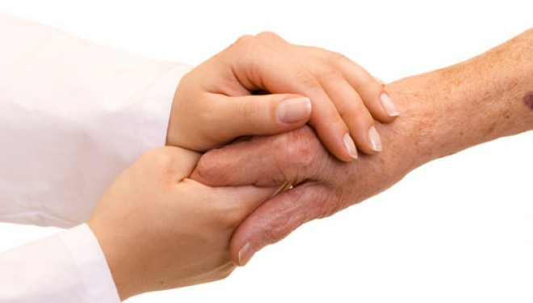
Медицинская этика- совокупность нравственных норм профессиональной деятельности мед.работников.
Медицинская деонтология-совокупность этических норм поведения мед.работников при выполнении своих должностных обязанностей в отношении пациента.

Slide 3

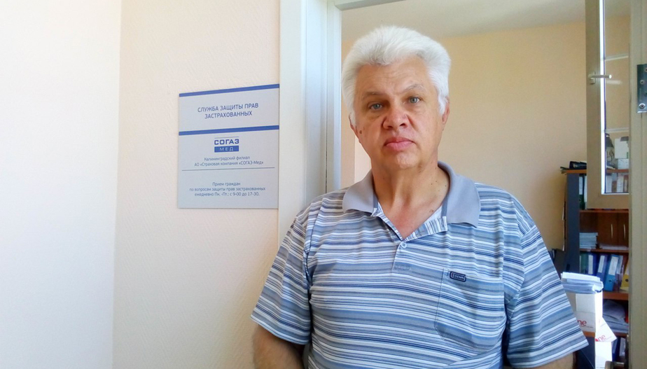
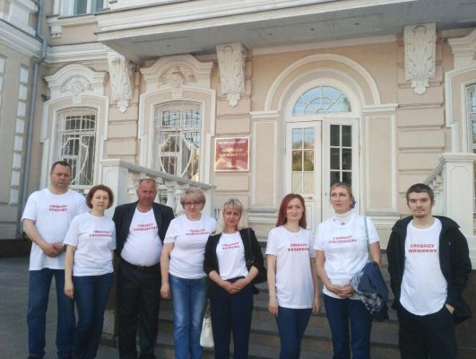

Мед.работник-пациент
Аспекты медицинской деонтологии
Мед.работник-родственники пацинта

Slide 4
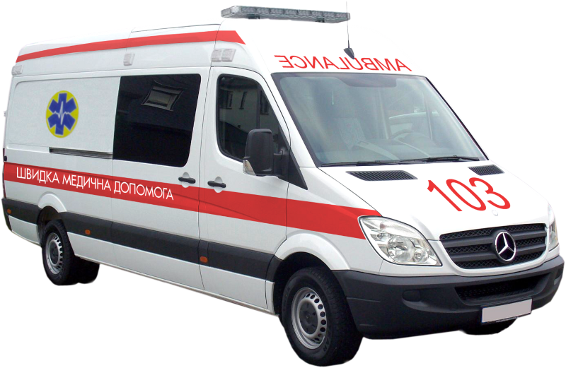
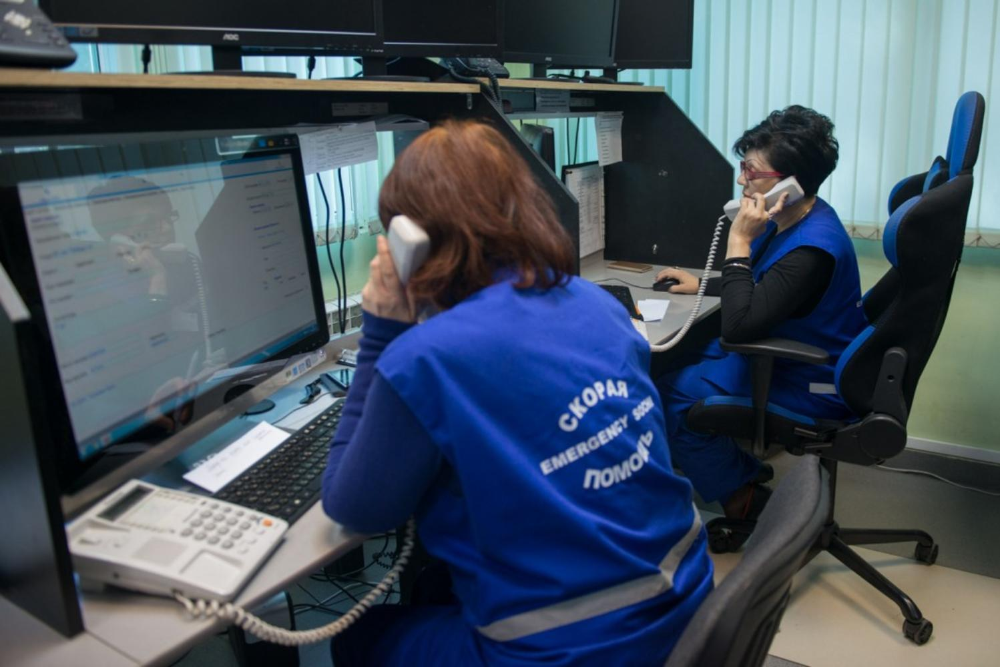

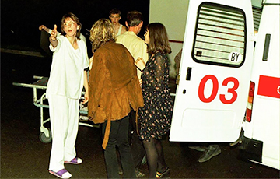
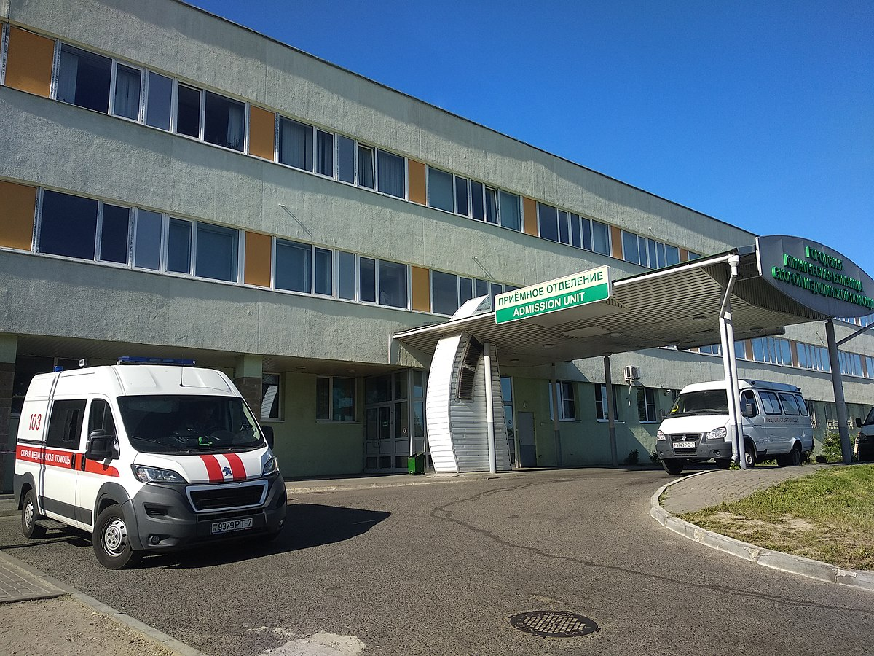
Фельдшер СП

Slide 5
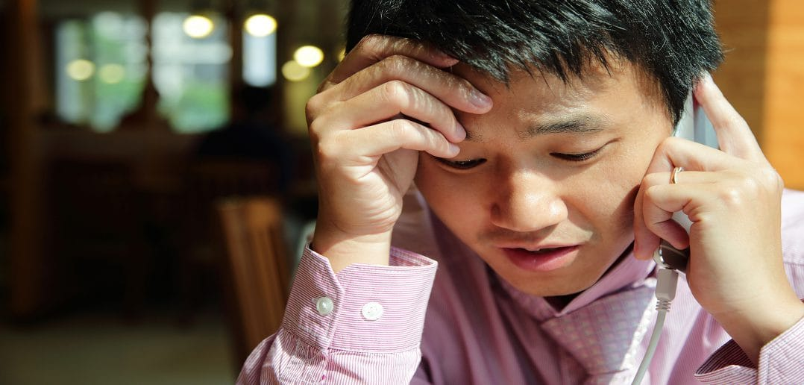
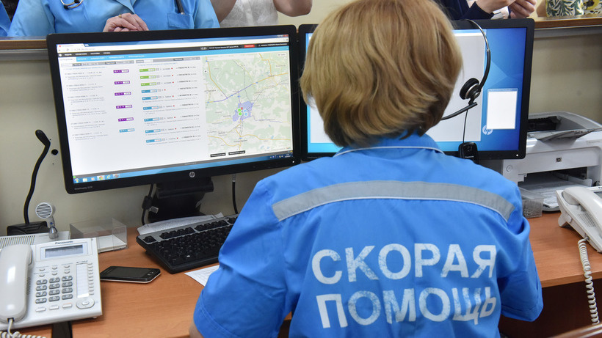
Прием вызова

Slide 6
Работа на вызове
Не начинайте разговор с недовольства!
Уверенно делайте свое дело!
Не вступайте в дискуссии!
Не «пугайте» пациента!
НЕТ категоричности!
Дайте высказаться больному!

Slide 7
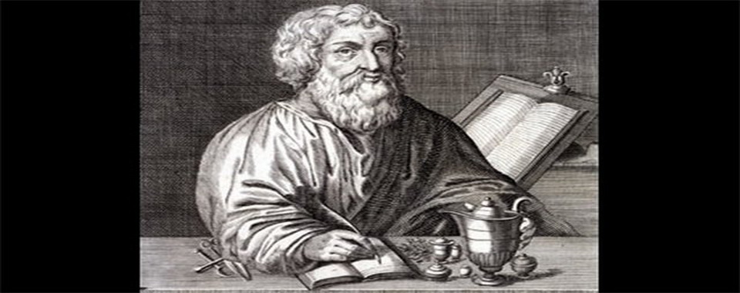
«Из двух спорящих виноват тот, кто умнее»

Slide 8
Особенности, требующие дополнительного внимания к морально-правовым проблемам:
• Экстремальность ситуации требует неотложных действий, часто выполняемых без должной диагностики (дефицит времени).
• Больные находятся иногда в крайне тяжелом, критическом состоянии, требующем проведения немедленной реанимации.
• Психологический контакт между медицинским работником и больным бывает затруднен или отсутствует из-за тяжести состояния, неадекватного сознания, болей, судорог и. т.д.
• Оказание помощи нередко проводится в присутствии родственников, соседей или просто любопытных.
• Условия оказания помощи могут быть примитивными (помещение, теснота, недостаточное освещение, недостаток помощников или вообще их отсутствие и. т. д.).
• Характер патологии может быть самым разнообразным (терапия, травма, гинекология, педиатрия и. т. д.).

Slide 9
Взаимоотношения мед. работника и пациента
1)Отсутствие психологического контакта с больным;
2) Экстремальность ситуации
Этико-деонтологическая
Юридическая
3) Незнание мед.работником прав больного

Slide 10
Варианты решения проблемы этики и деонтологии в «ГБУЗ Самарская СМП»
2018 г-499
С начала 2019 г -390
22 выпускника мед. училищ в 2018г.;
В 2019….
2013-14гг-10 заседаний,
2016-2 заседания;
2018-4;
2019-2
Учет устных благодарностей
Комиссия по медицинской этике
Положение о наставничестве

Slide 11
Причины жалоб пациентов

Slide 12
Несколько советов, которые помогут избежать конфликтные ситуации между пациентом и мед.работником
Безотлагательный разбор жалобы, претензии;
Уважение, вежливость, тактичность, спокойствие и доброжелательность- это «одежда врача»;
Уметь слышать;
Качество ведения документации!!!!
Информирование пациента о плане его лечения, возможных осложнениях и т.д.
Принцип «ЗДЕСЬ И СЕЙЧАС»;
Обязательный разбор конфликтных ситуаций в коллективе.

Slide 13
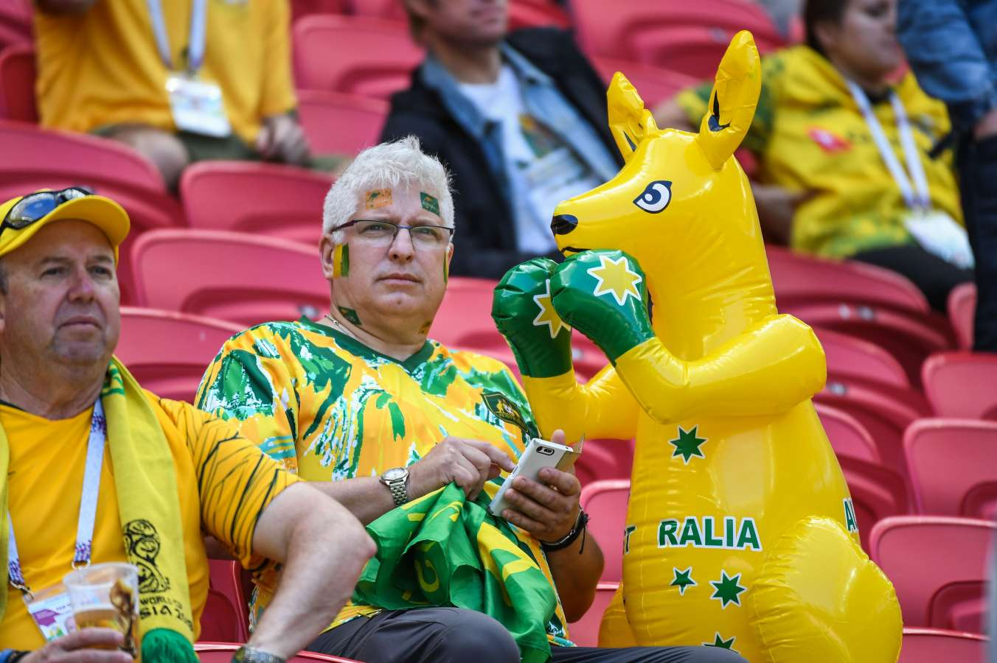

Slide 14
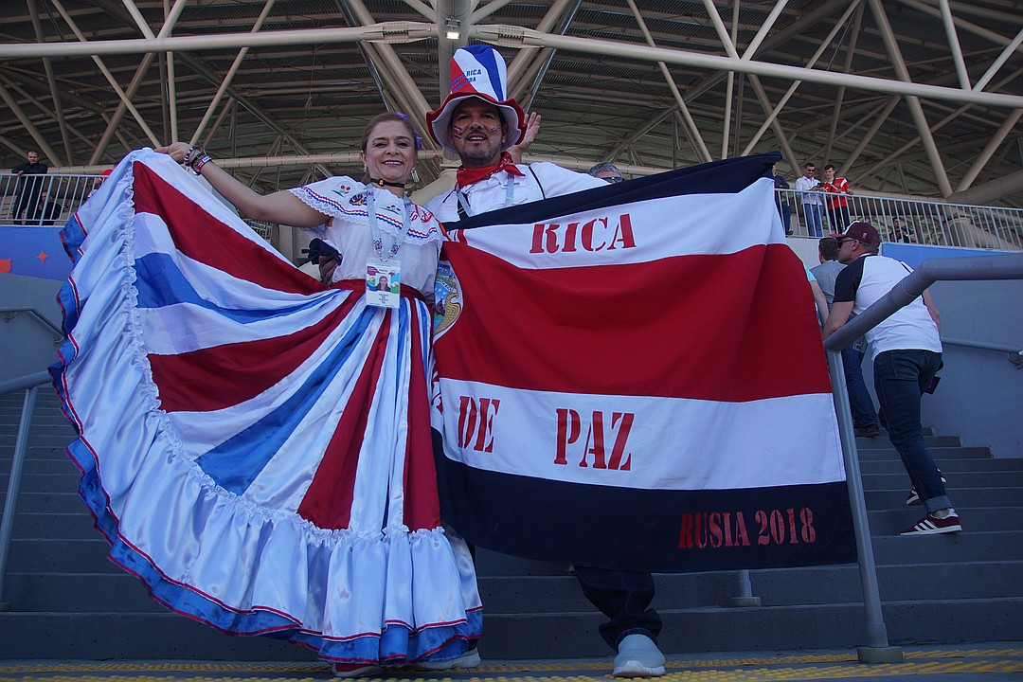

Slide 15
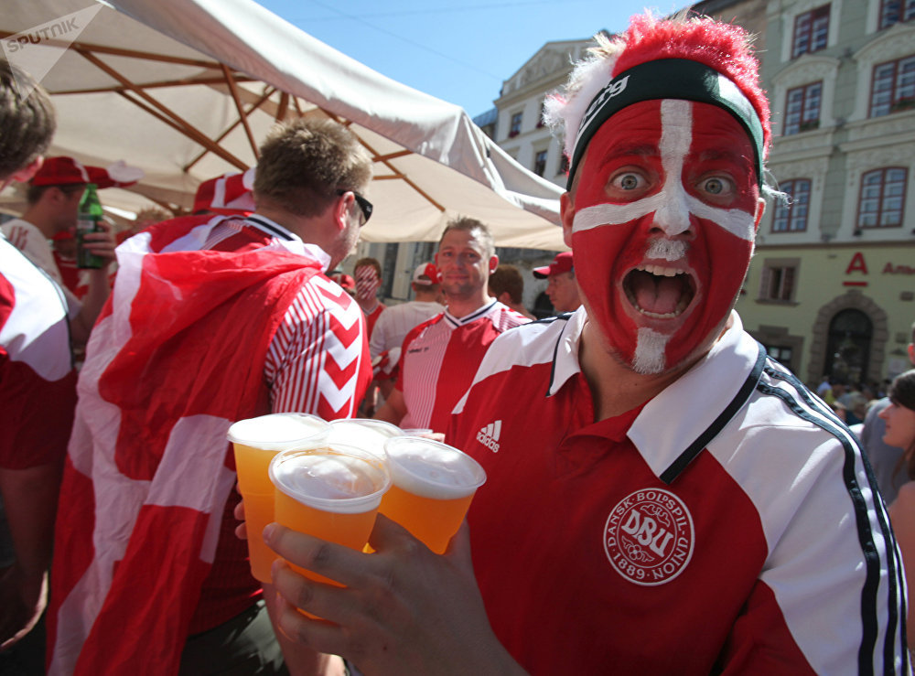
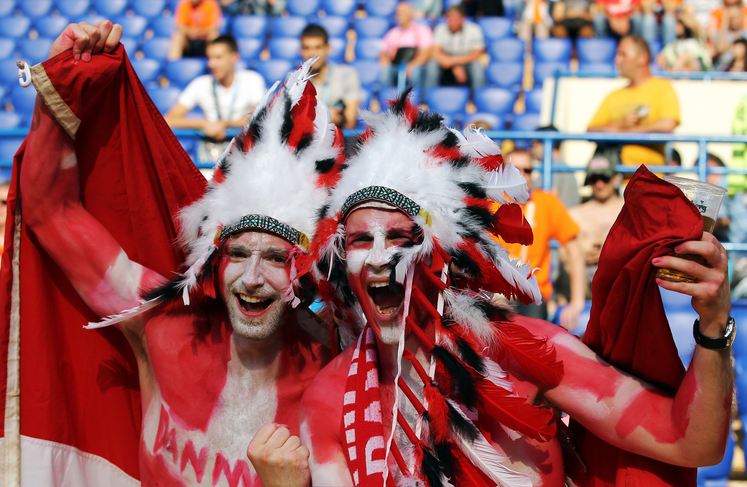

Slide 16
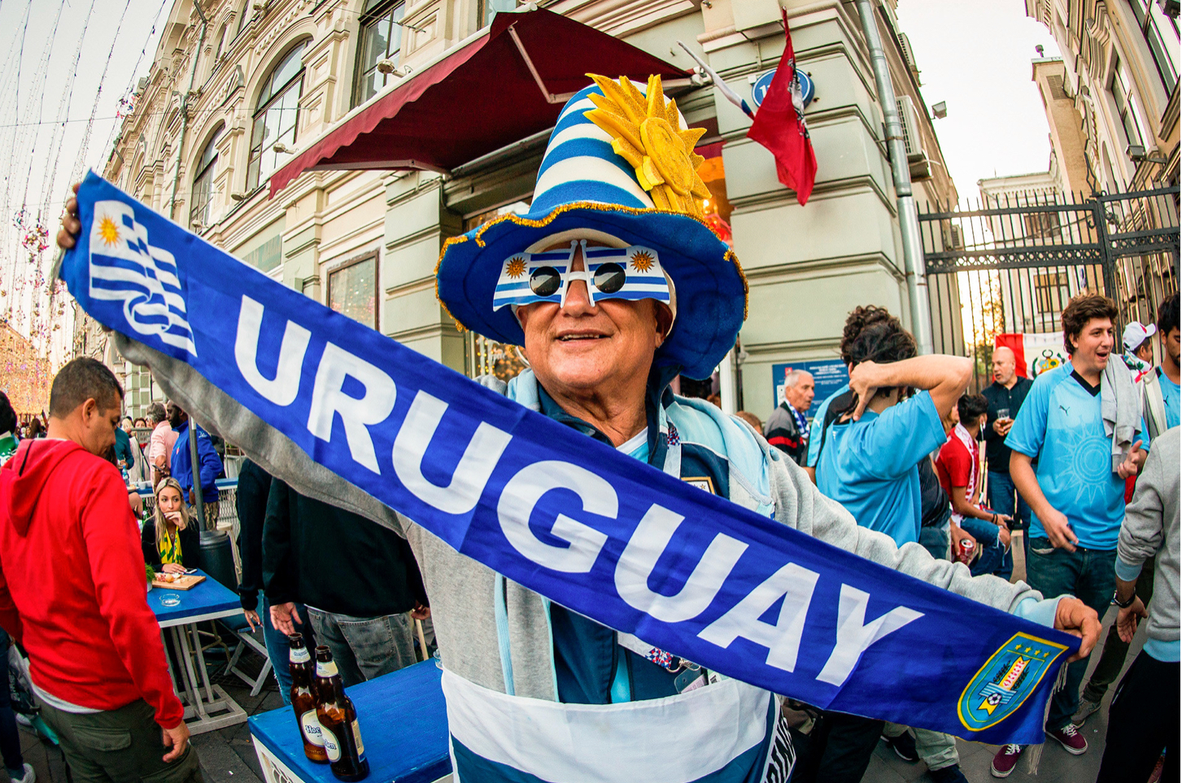
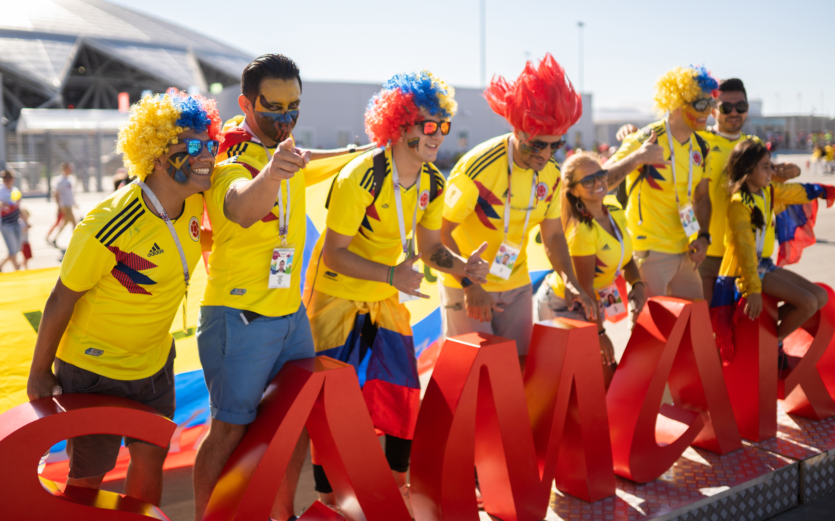

Slide 17
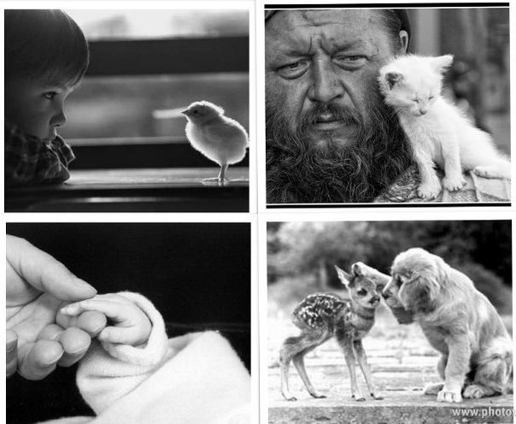
«Недостаточно делать добро, надо делать его красиво»
Д.Дидро

